Slide 1
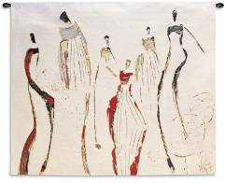
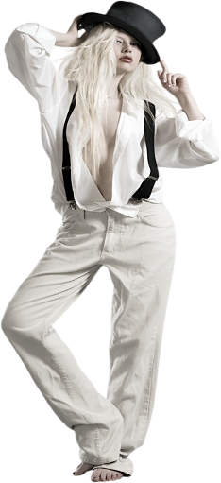


Dónde gritarte qué me dejaste sola
dónde estarás cuando llegue la aurora
dónde hilvano mi tiempo y tu partida
dónde,
dime dónde ... que se me van las horas.
dónde encierro los recuerdos que me pueblan
dónde emparchar mis venas que desangran
dónde aprisiono los olores que te traen
dónde,
dime dónde... ya mis besos te extrañan.
dónde buscar para apretar tus manos
dónde correr más cerca de tus pasos
dónde encontrar el borde de tu abismo
dónde,
dime dónde... que me falta tu abrazo.
dónde buscarte entre ceniza y llanto
dónde rasguño hasta calmar mi espanto
dónde derramo tanto dolor que muerde
dónde,
dime dónde... que soy piel de tu barro.
dónde refugio los ríos de mis cuencas
dónde pongo este resto que me queda
dónde guardarme tanta herida que grita
dónde,
dime dónde... que la razón se quiebra.
dónde puedo retener tu continente
dónde pegar mi mitad a este presente
dónde acaricio el espacio que dejaste
dónde,
dime dónde ...si ya no estás
si ya no tengo donde.
Dónde
Imagenes tomadas de internet
Audio -Sanctuary
Michael Hoppe
© Silsh
(Silvia Spinazzola)
-Argentina -Verano/01
© Silsh
(Silvia Spinazzola)
-Argentina -Verano/01
inesgaret@gmail.com
Edicion sin fines de lucro
AUTOMATICO

Slide 2







¿Te ha gustado?
Puedes ver más entrando
Aquí
Además puedes recibir powerpoints en tu correo electrónico suscribiéndote aquí:

